Slide 1

Project Credit analysis botika
BY : DINIA KURNIA

Slide 2

Pendahuluan
Dalam Project Credit Analysis ini :
Summary Dari data yang akan di bahas
Content & Explanation dari dataset
Proses Data Science :
Exploratory Data Analysis ( EDA )
Preprocessing Data
Modelling

Slide 3
Summary data
Credit Score Cards merupakan metode yang biasa digunakan untuk mengontrol risiko didalam industri finance. Yaitu menggunakan informasi pribadi serta data yang telah di-inputkan oleh si pemohon kartu kredit guna memprediksi kemungkinan gagal bayar dan peminjaman kartu kredit kedepannya.
Pihak bank berhak menentukan apakah akan mengeluarkan credit card kepada pemohon. Credit score card ini dapat menilai secara objektif dalam mengukur risiko.

Slide 4
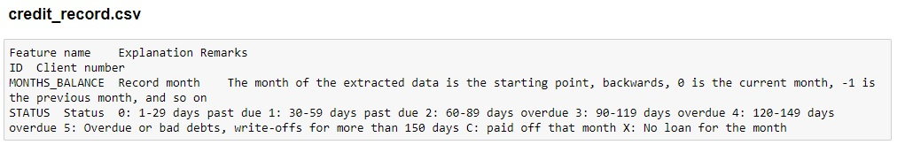
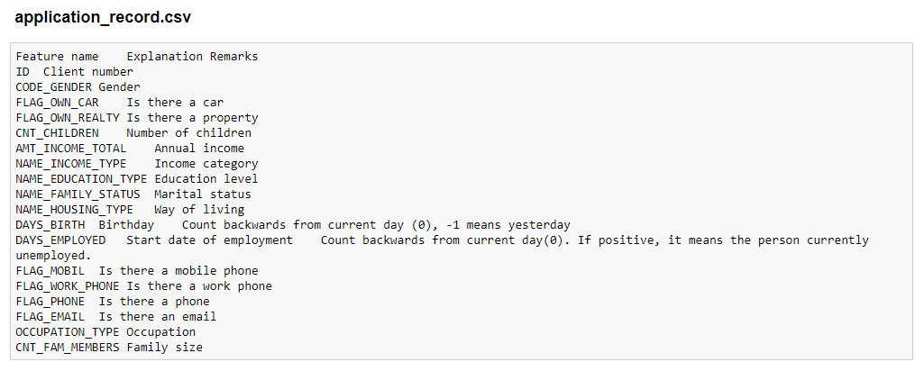
Content And Explanation

Slide 5
Proses data science

Slide 6

Exploratory Data Analysis ( EDA )
Biasa nya digunakan di awal tahap proses projek data science, sebelum model data science dibangun.
Tujuan nya adalah untuk melihat data mentah yg sudah kita dapat kemudian di eksplor dan menyatukan setiap informasi dari data tersebut yg tidak hanya membantu kita dalam membuat model yg lebih baik, tetapi juga memberikan informasi bisnis yang relevan yg berasal dari data ini.

Slide 7
Preprocessing Data
Data Frame
Handling Duplicates values
Handling missing values
Separating categorical and numerical data
Encoder
Outliers removal

Slide 8
Modelling
Split input data into training data and testing data
Build the model with different algorithms using dataset
Determine the “best” solution

Slide 9
algorithms
Logistic Regression
Kneighbors
SVC
Decision Tree
RandomForest
XGBoost

Slide 10

Demo credit analysis

Slide 11



THANK YOU
DINIA KURNIA PRATIWI
087830117797 / WA
diniapratiwi98@gmail.com

